Slide 1
сс

Slide 9
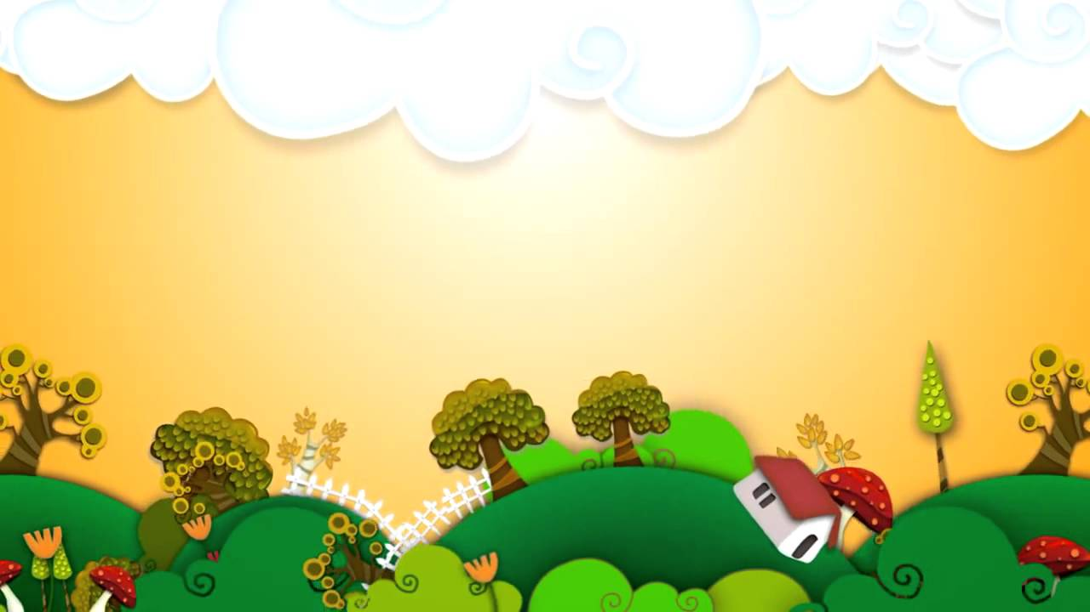
Мостик.
Закрываем мы глаза, вот какие чудеса
(Закрывают оба глаза)
Наши глазки отдыхают, упражненья выполняют
(Продолжают стоять с закрытыми глазами)
А теперь мы их откроем, через речку мост построим.
(Открывают глаза, взглядом рисуют мост)
Нарисуем букву «О», получается легко
(Глазами рисуют букву «О»)
Вверх поднимем, глянем вниз
(Глаза поднимают вверх, опускают вниз)
Вправо, влево повернем
(Глазами двигают вправо-влево)
Заниматься вновь начнем.

Slide 10
Вот какая стрекоза- как горошины глаза.
(Пальцами делают очки.)
Влево- вправо, назад- вперед-
(Глазами смотрят вправо- влево.)
Ну, совсем как вертолет.
(Круговые движения глаз)
Мы летаем высоко.
(Смотрят вверх.)
Мы летаем низко.
(Смотрят вниз.)
Мы летаем далеко.
(Смотрят вперед.)
Мы летаем близко.
(Смотрят вниз.)

Slide 11
Ветер.
Ветер дует нам в лицо.
(Часто моргают веками.)
Закачалось деревцо.
(Не поворачивая головы, смотрят вправо- влево.)
Ветер тише, тише, тише…
(Медленно приседают, опуская глаза вниз.)
Деревца все выше, выше!
(Встают и глаза поднимают вверх.)

Slide 12
Белка.
Белка дятла поджидала,
(Резко перемещают взгляд вправо- влево.)
Гостя вкусно угощала.
Ну-ка дятел посмотри!
(Смотрят вверх-вниз.)
Вот орехи — раз, два, три.
Пообедал дятел с белкой
(Моргают глазками.)
И пошел играть в горелки.
(Закрывают глаза, гладят веки указательным пальцем).

Slide 13
Вот окошко распахнулось, Проводила взглядом мух.
(Разводят руки в стороны.)
(Взглядом проводят «муху» от левого плеча к правому.)
Кошка вышла на карниз. Потянулась, улыбнулась
(Имитируют мягкую, грациозную походку кошки.)
И уселась на карниз.
Посмотрела кошка вверх. (Дети приседают.)
(Смотрят вверх.) Глаза вправо отвела,
Посмотрела кошка вниз. Посмотрела на кота.
(Смотрят вниз.) (Смотрят прямо.)
Вот налево повернулась.
И закрыла их в мурчаньи.
(Смотрят влево.) (Закрывают глаза руками.)
Посмотрела на кота.

